Slide 1
《生产与运作管理》教辅材料参考讲义
出版社：北京：机械工业出版社，2009年7月
编著者：陈志祥，李丽
本讲义由李丽老师制作，陈志祥教授审校
mnsczx@mail.sysu.edu.cn
声明：本讲义只提供给购买与使用本教材的教师作为教学使用，未经允许不得转发给其他任何人

Slide 2
第10章：生产维护与设备管理
一、学习目标
1、掌握系统可靠性的衡量
2、掌握设备维护改进策略
3、了解全员生产维护
二、内容提要
1、设备可靠性原理
2、零件磨损与设备故障规律
3、基本设备维护决策
4、设备维修制度

Slide 3
引导案例：武钢加强设备管理提升产品质量
面对当前金融危机的严峻形势，武汉钢铁（集团）公司（以下简称武钢）对硅钢质量提出了更高要求。武钢虽然是国内唯一生产冷轧取向硅钢的厂家，但产量比例较小。为达到产能要求，该厂把挖掘设备潜能、向管理要效益作为提升产品质量的重要手段。首先，他们针对硅钢生产线的设备维护状况不同，把设备管理按体系分为A、B、C三大类；并且修订完善了设备管理体系A类257个受控点、B类和C类425个受控点的标准。其次，他们将专业技术培训工作积极向外延伸，把外部委托的维检人员纳入厂内统一管理、统一培训的范畴。两年来，由该厂设备部牵头组织设备专业人员、维保人员、操作人员参加的各类专业培训40余期，培训人员超过300人次。再次，将管理职责的重心下放到维保单位，明确维保单位责任和目标，将新标准、新设备维护技能及时传达给操作和维检人员，大大提高了设备使用效率，降低了设备故障。据不完全统计，两年来，该公司的设备管理取得了8项丰硕成果；硅钢生产的设备故障率比目标值明显下降，节约了大量资金。

Slide 4
一、 设备可靠性原理
1. 可靠性的定义
可靠性指在一定条件下设备或产品正常运行一定时间的概率，记为R（%）。可靠性测量的基本单位是产品故障率（FR, product failure rate）。故障率是指在所有测试的产品中出现故障的产品比率，记为FR（%）；或者说在一定时间内出现故障的次数，记为FR（N），如公式10－1和10－2所示。
（10－1）
（10－2）

Slide 5
1. 可靠性的定义
从FR（%）的计算公式可以容易地推出可靠性的计算公式，即
（10－3）
衡量设备可靠性应用最多的方法是计算平均故障间隔期（MTBF，mean time between failures），它是FR（N）的倒数，即
（10－4）

Slide 6
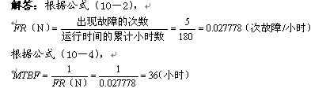
应用范例10－1：假设某设备的运行周期为200小时，在此期间，共发生了5次故障，如图10－1所示。设备的运行时间为180小时。求该设备的平均故障间隔期。

Slide 7
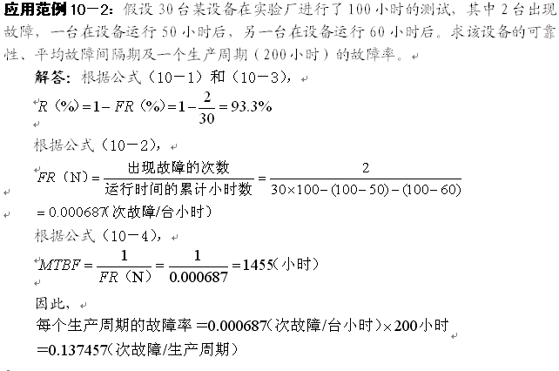

Slide 8
2. 串并联系统的可靠性
系统
R₁
R₂
R₃
R_{n-1}
R_{n}
R_{S}
图10－2 串联配置
（1）串联系统
现在我们来看看串联机件故障对整个系统可靠性的影响。图10－2为n个机件串联配置图，此时测量系统可靠性（R_{s}）的方法比较简单，公式如下：
（10－5）
式中：R₁是机件1的可靠性；
R₂是机件2的可靠性；
依此类推。

Slide 9
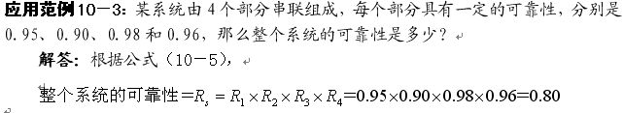

Slide 10
2. 串并联系统的可靠性
（2）并联系统
要提高系统可靠性，就要增加冗余（redundancy）。这种方法就是为系统的机件备份，是一种标准的运作管理策略。图10－3是n个机件关联配置图，此系统的可靠性为
（10－6）
系统
R₁
R₂
R₃
R_{S}
R_{n}
图10－3 并联配置

Slide 11
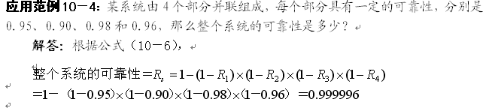

Slide 12
2. 串并联系统的可靠性
系统
R_{1,1}
R_{2,1}
R_{k,1}
R_{1,2}
R_{2,2}
R_{k,2}
R_{1,3}
R_{2,3}
R_{k,3}
R_{S}
R_{1,n}
R_{2,n}
R_{k,n}
第1阶段
第2阶段
第k阶段
图10－4 k级串联，第i级有n_{i}个并联机件的综合配置
（3）串并联综合系统
如果系统中同时存在串联和并联的机件，如图10－4所示，那么该系统的可靠性是指组成系统的每一级中至少还有一个机件能工作的概率，计算公式如下：
（10－7）

Slide 13
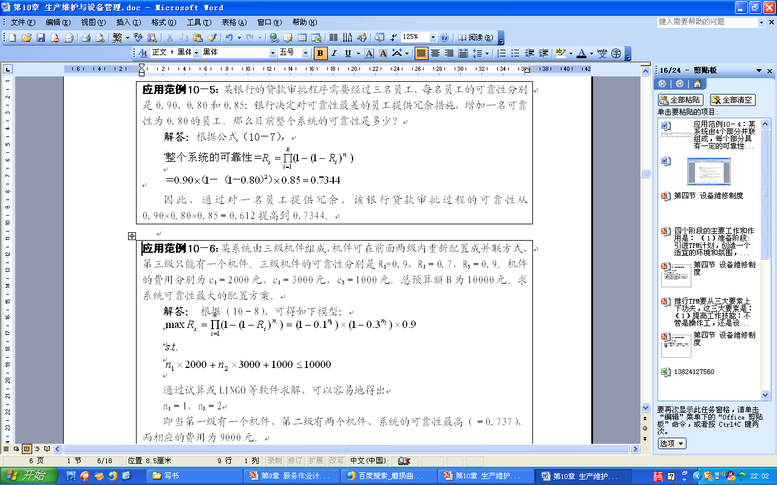

Slide 15
二、 零件磨损与设备故障规律
零件磨损规律
设备故障曲线

Slide 16
1. 零件磨损规律
（1）初期磨损期：
零件在投入使用的初期，一般会存在一个“磨合”或“跑合”的阶段。
（2）正常磨损期：
经过初期磨损期，如果设备工作条件正常，它应该能在一个较长时间内正常运转，故障率很低，这个阶段就是正常磨损期。
（3）急剧磨损期：
当设备使用一定时期，机器故障增加。这个时期的零件磨损叫急剧磨损期。

Slide 17
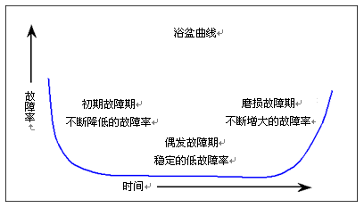
2. 设备故障曲线
设备的故障率随使用时间的推移有明显的变化，其形状如图10－6所示。由于典型的故障曲线的形状与浴盆相似，故又称为浴盆曲线。
图10－6 设备故障曲线

Slide 18
三、 基本设备维护决策
（一） 维修组织决策
（二） 备件决策
（三） 设备更新决策

Slide 19
（一） 维修组织决策
（1）集中维修：在企业中设立一个专门的维修部分，集中负责整个企业的设备维修任务。
（2）分散维修： 在企业的各个生产单位建立相应的维修组织，负责本生产单位的设备维修工作。
（3）委托维修与自行维修：通过外包的方式由别的企业来承担维修任务。

Slide 20
（二） 备件决策
价值分析法通过备件的购置成本、库存成本、库存缺货成本等因素作为备件储备的价值分析依据。
Vs=(Co+Cn)/Cs (10-9)
式中，
Cs：备件的储备价值；
Co：备件的购置成本；
Cn：备件的库存成本；
Cs：设备故障时，因无此备件而造成的经济损失。
一般，如果Vs<1，则该备件就应该作为备件进行储备；如果Vs>=1，则该备件不必作为备件储备。

Slide 21
（三） 设备更新决策
设备使用到一定年限，故障发生的概率增加，这个时候应该考虑更换新设备。
年平均设备费用可以表示为：
TC= *n/2+K₀/n
式中，K0：设备的初始价值；
n：设备的使用年限；
：每年的低劣化增加值。
为了使总费用最小，对式（10－10）求导，得到最佳的更新年份：
n=sqrt(2* K₀ / )

Slide 22
四、设备维修制度
（一）设备维修的发展历程
（二）全员生产维护制度
（三）设备综合效率

Slide 23
（一）设备维修的发展历程
设备维修体制的发展可划分为事后修理、预防维修、生产维修、维修预防和全员生产维修五个阶段。
（1）事后修理（BM，Breakdown Maintenance）
（2）预防维修（PM，Preventive Maintenance）
（3）生产维修（PM，Productive Maintenance）
（4）维修预防（MP，Maintenance Prevention）
（5）综合设备管理
（6）智能维护

Slide 24
（二）全员生产维护制度
1.TPM的基本思想（三个全）
（1）全效益
全效益就是要求设备一生的寿命周期的费用最小、输出最大，即设备综合效率最高及六大损失最小。
（2）全系统
全系统就是从设备的设计、制造、使用、维修、改造到更新的设备一生的管理，因此，有时又称全过程管理。
（3）全员参加
全员参加就是凡是和设备的规划、设计、制造、使用、维修有关的部门和有关人员都参加到设备管理的行列中来。
所以，TPM是全员参加的、以提高设备综合效率为目标的、以设备一生为对象的生产维修制度。

Slide 25
（二）全员生产维护制度
2．TPM的基本特征（五大支柱）
（1）以提高设备综合效率为目标；
（2）建立以设备一生为对象的生产维修总系统：
（3）设备的计划、使用、保养等所有部门都参加；
（4）从最高领导到第一线工人全体成员参加；
（5）加强生产维修保养思想教育，开展班组自主活动，推广生产维修

Slide 26
（二）全员生产维护制度
3．TPM的点检制
（1）日常点检
（2）定期检查
（3）计划维修
（4）改善性维修
（5）故障维修
（6）维修记录分析
（7）开展5S活动，TPM教育。

Slide 27
（二）全员生产维护制度
4．TPM的推进过程
推行TPM要从三大要素上下功夫，这三大要素是：
（1）提高工作技能：不管是操作工，还是设备工程师，都要努力提高工作技能，没有好的工作技能，全员参与将是一句空话。
（2）改进精神面貌：精神面貌好，才能形成好的团队，共同促进，共同提高。
（3）改善操作环境：通过5S等活动，使操作环境良好，一方面可以提高工作兴趣及效率，另一方面可以避免一些不必要设备事故。现场整洁，物料、工具等分门别类摆放，也可使设置调整时间缩短。

Slide 28
（二）全员生产维护制度
4．TPM的推进过程
四个阶段的主要工作和作用是：
（1）准备阶段:引进TPM计划，创造一个适宜的环境和氛围，这就如同产品的设计阶段一样。
（2）开始阶段:TPM活动的开始仪式，通过广告宣传造出声势。这就相当于下达产品生产任务书一样。
（3）实施阶段:制定目标，落实各项措施，步步深入，这就相当于产品加工、组装过程。
（4）巩固阶段:检查评估推行TPM的结果，制定新目标。这就相当于产品检查、产品改进过程。

Slide 29
阶段 | 步骤 | 主要内容
准备 阶段 | 1．领导层宣传引进TPM的决心 | 以领导讲演宣布TPM开始，表示决心，公司报纸刊登
 | 2．TPM引进宣传和人员培训 | 按不同层次组织培训，利用投影宣传教育
 | 3．建立TPM推进机构 | 成立各级TPM推进委员会和专业组织
 | 4．制定TPM基本方针和目标 | 找出基准点和设定目标结果
 | 5．制定TPM推进总计划 | 计划从TPM引进开始到最后评估为止
开始 阶段 | 6．TPM正式起步 | 举行仪式，开大会，请订货、协作等相关公司参加，宣布TPM正式开始
实施 阶段 | 7．提高设备综合效率措施 | 选定典型设备，由专业指导小组协助攻关
 | 8．建立自主维修体制 | 步骤、方式及诊断方法
 | 9．维修部门建立维修计划 | 定期维修、预防维修、备件、工具、图纸及施工管理
 | 10．提高操作和维修技能的培训 | 分层次进行各种技能培训
 | 11．建立前期设备管理体制 | 维修预防设计，早期管理程序，寿命周期费用评估
巩固 阶段 | 12．总结提高，全面推行TPM | 总结评估，接受PM奖审查，制定更高目标
表10－1 TPM的推进过程

Slide 30
本 章 小 结
设备管理的目的是提高设备的可靠性。 提高可靠性还可以通过实施设备维护策略来实现。很多公司通过实施全员生产维修制度让员工对其所操作的设备有某种“拥有”感，当员工承担起对所操作的设备进行修理或预防维护的责任时，设备故障就会少得多。
本章介绍了设备可靠性原理和设备维修管理的内容，重点介绍全员生产维护的思想与方法。

